Slide 1
CAMPANIA
27/05/2021

Slide 2
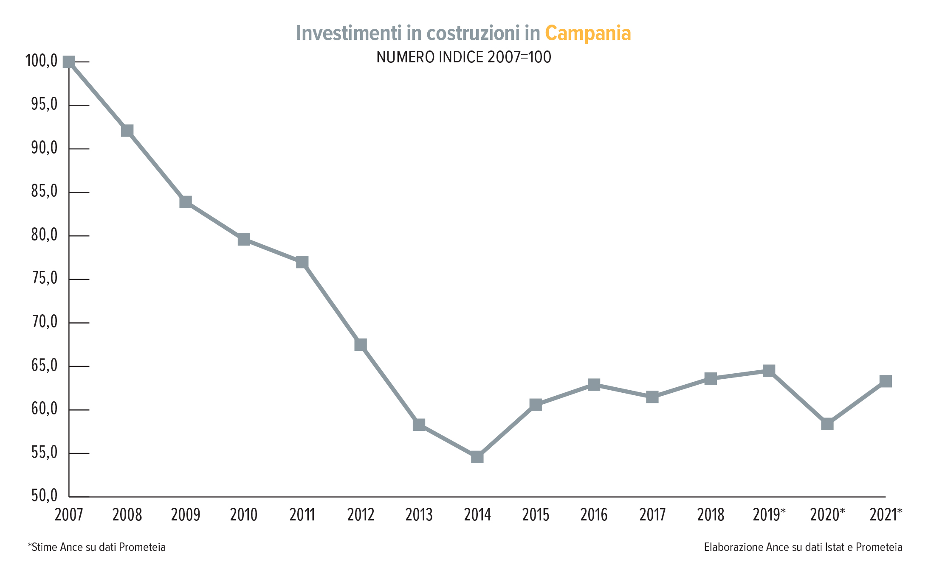
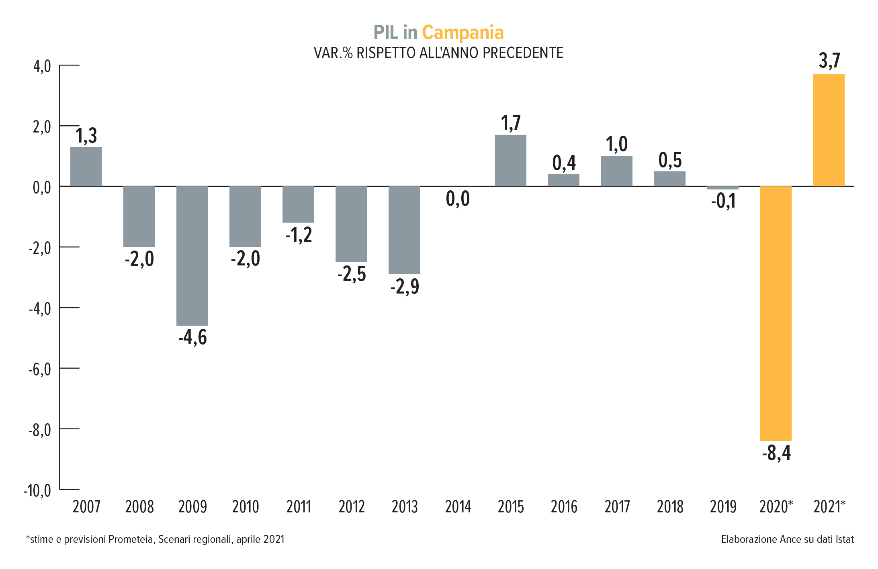
+8,5%
-9,5%
Nelle costruzioni, la pandemia interrompe la ripresa in atto dal 2015, dopo la pesante contrazione dal 2007 al 2014 che aveva comportato un calo del 45% dei livelli produttivi settoriali
Anche in Campania, come in tutto il Sud l’attività economica nel 2020 è stata colpita meno dalla recessione indotta dalla pandemia (-8,9% il calo medio per l’Italia).
Campania

Slide 3
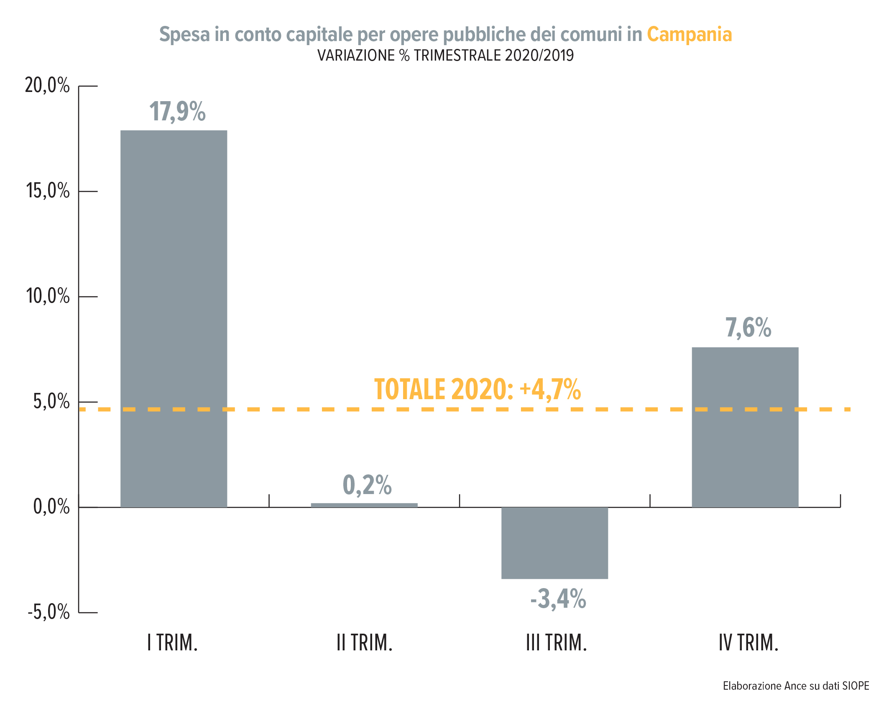
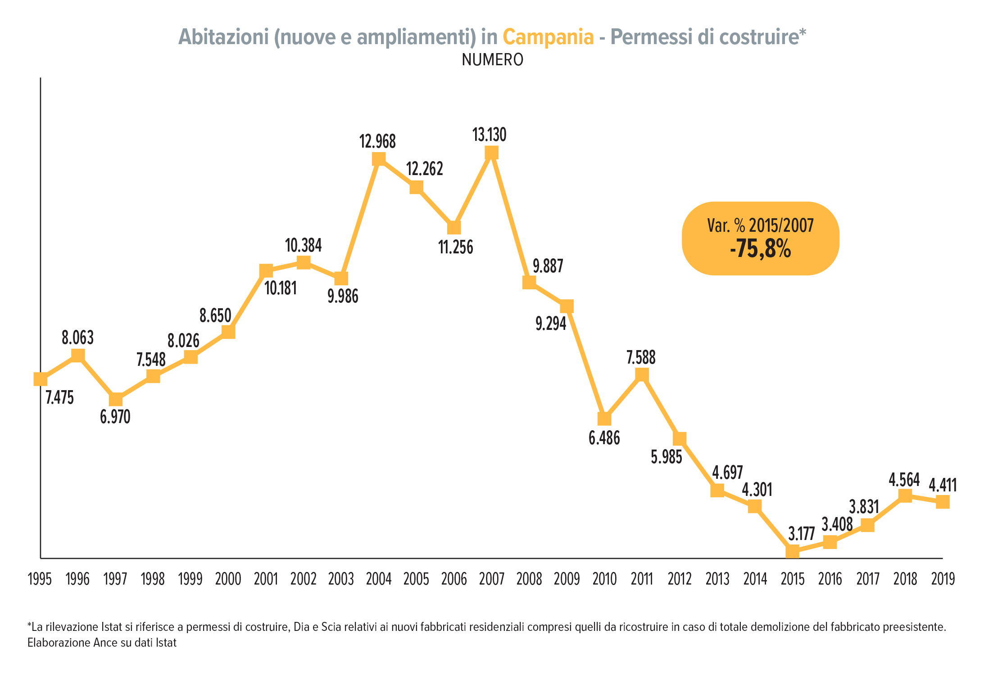
Un trend in crescita che si conferma anche nei primi quattro mesi del 2021: +26%, pari a circa 40 mln€ di investimenti in opere pubbliche in più rispetto al 2020
Campania

Slide 4
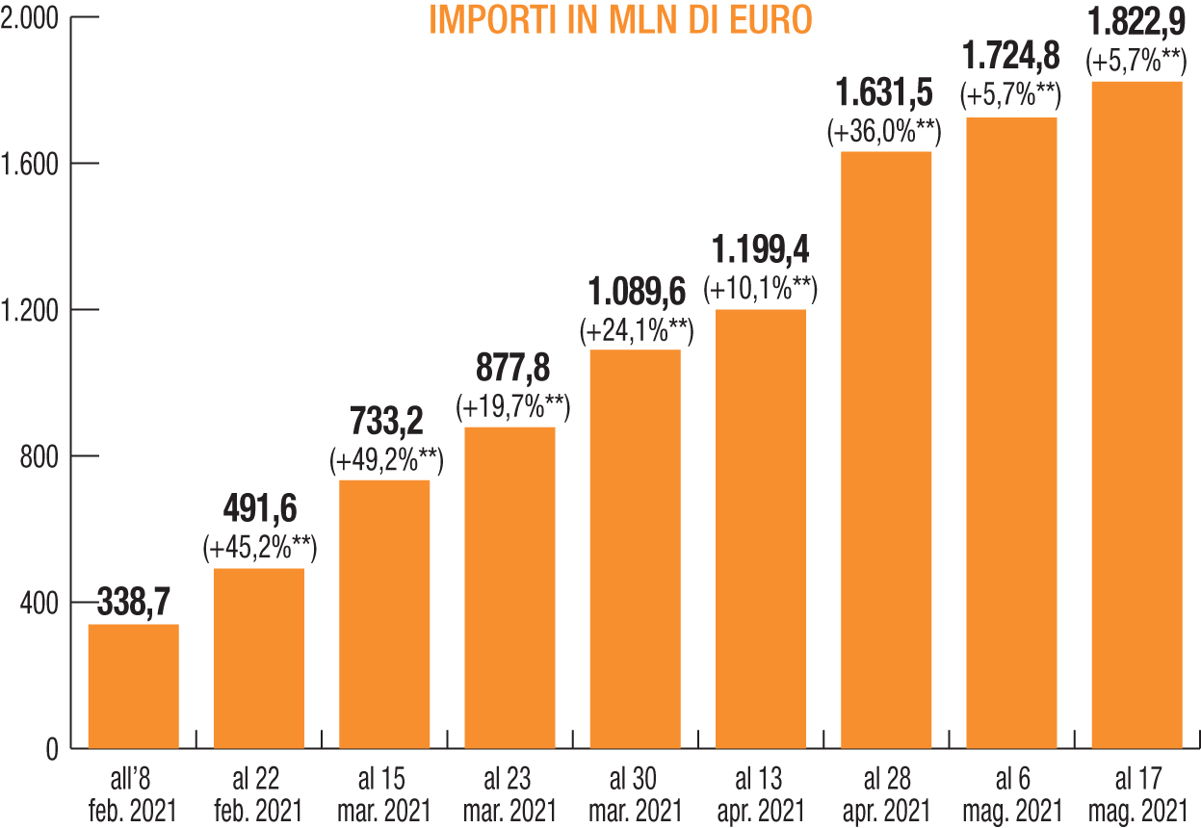
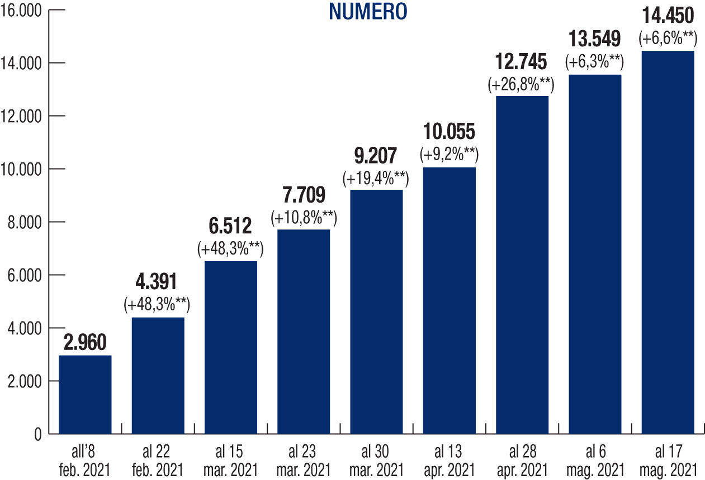
INTERVENTI * - TOTALE ITALIA
*Interventi con almeno un’asseverazione protocollata
**Rispetto alla rilevazione precedente
Elaborazione Ance su dati Enea – Ministero dello Sviluppo Economico
Campania

Slide 5
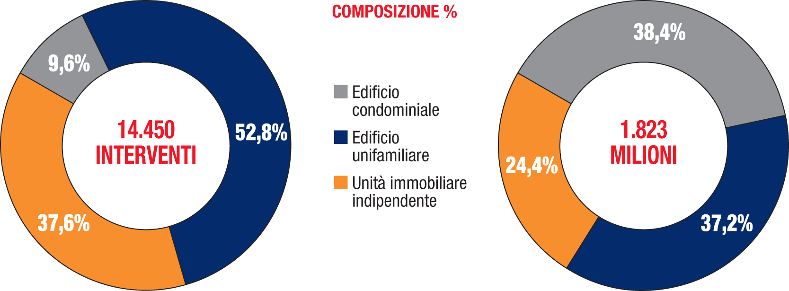
INTERVENTI* PER TIPOLOGIA DI EDIFICIO – TOTALE ITALIA
*Interventi con almeno un’asseverazione protocollata al 17 maggio 2021
Elaborazione Ance su dati Enea – Ministero dello Sviluppo Economico
Campania

Slide 6
INTERVENTI* PER REGIONE
*Interventi con almeno un’asseverazione protocollata al 17 maggio 2021
Elaborazione Ance su dati Enea – Ministero dello Sviluppo Economico
Campania

Slide 7
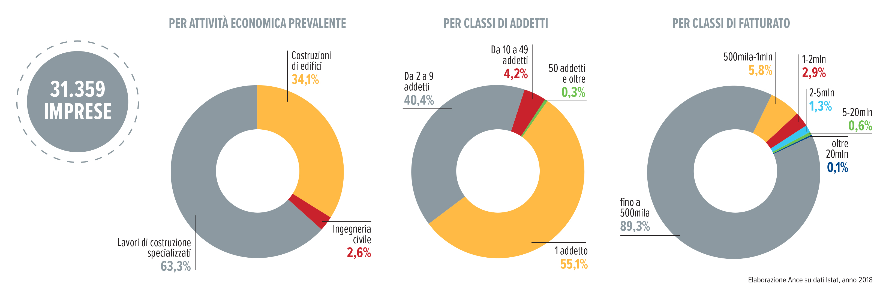
CAMPANIA
Campania

Slide 8
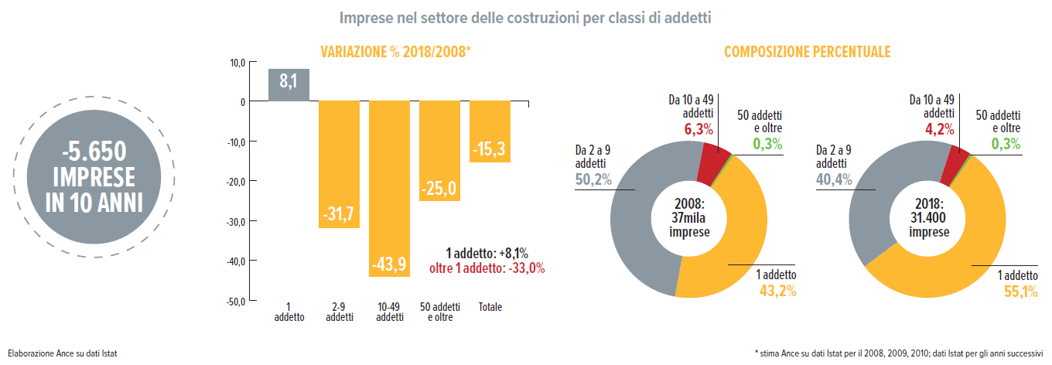
CAMPANIA
Campania

Slide 9
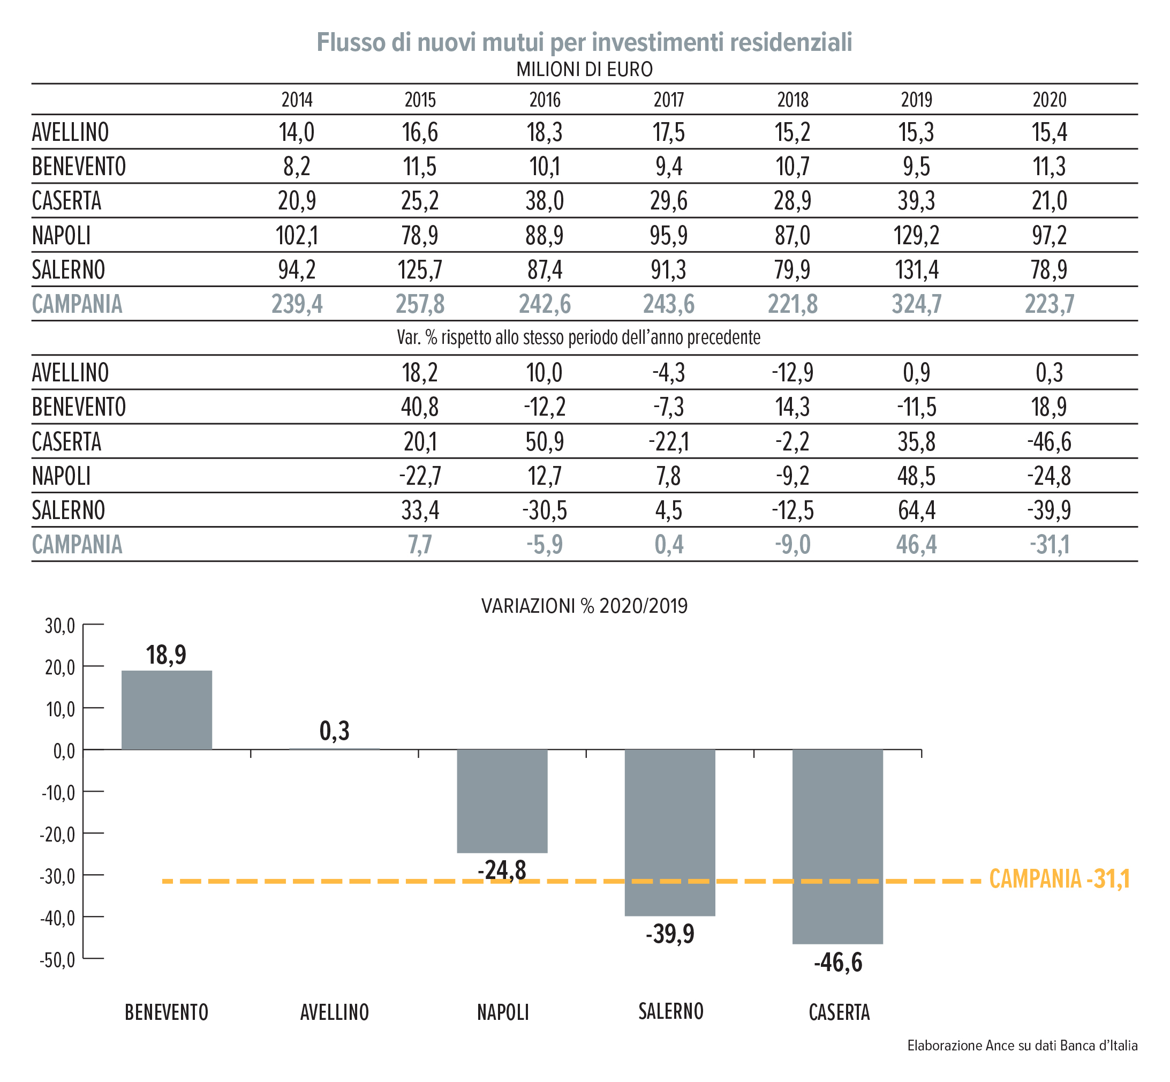
In Campania -73% per le erogazioni nel comparto residenziale tra il 2007 e il 2017.
I dati sul 2020 mostrano ancora una caduta dei finanziamenti, con un -31,1% rispetto al 2019.
Campania

Slide 10
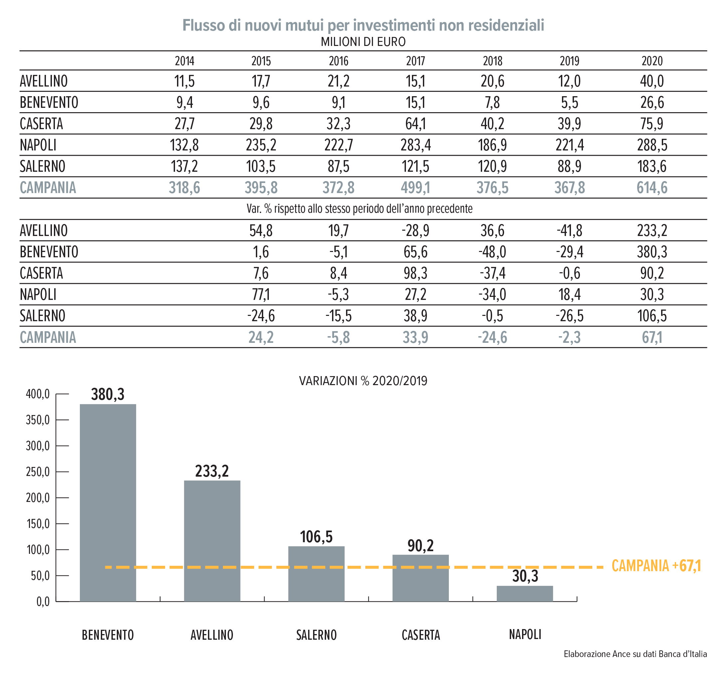
Tra il 2007 e il 2017 le erogazioni di finanziamenti per investimenti non residenziali in Campania si sono più che dimezzate (-57%)
Anche nella regione i dati sul 2020 mostrano un aumento delle erogazioni, +67,1% rispetto all’anno precedente.
È importante ribadire, però, come tale incremento sia interamente riconducibile al Temporary Framework che ha consentito maggiore flessibilità nell’uso del Fondo di garanzia PMI.
Campania

Slide 11
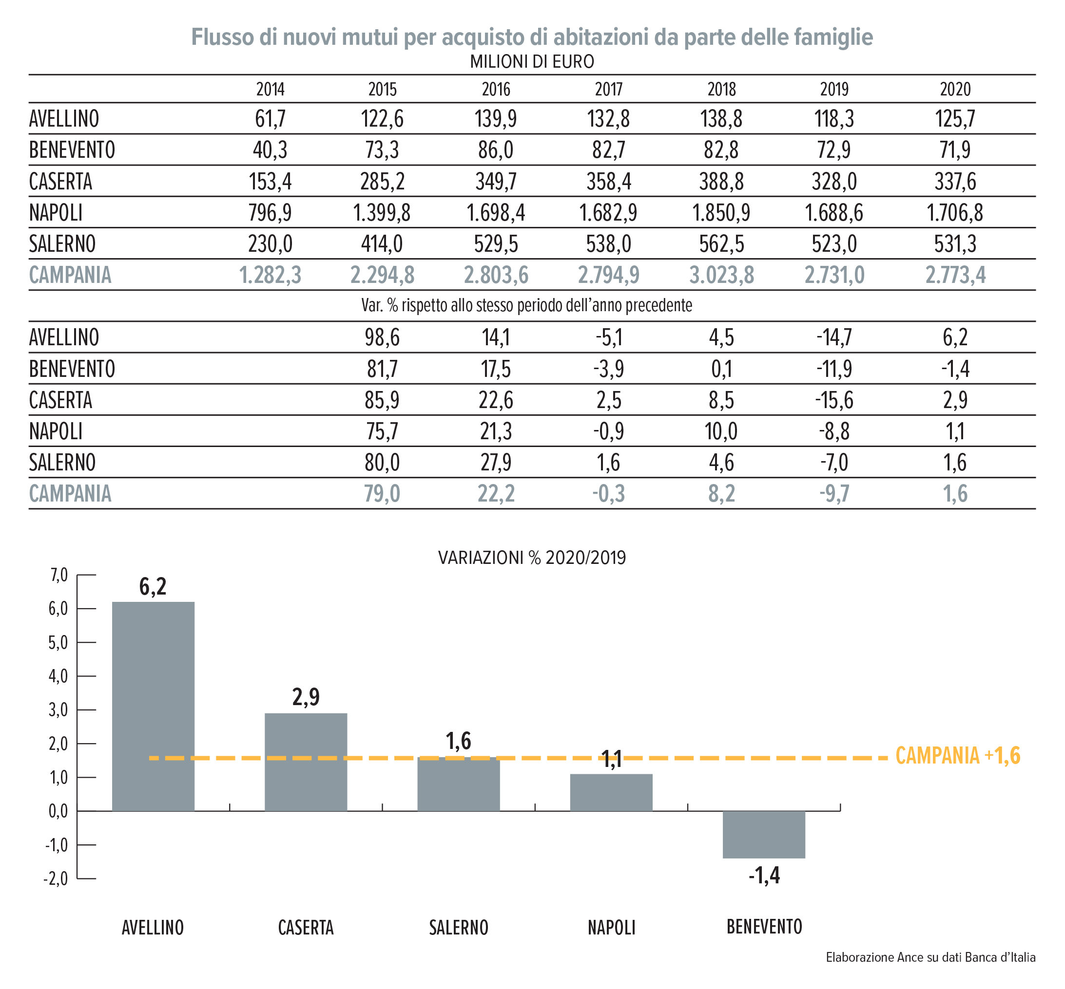
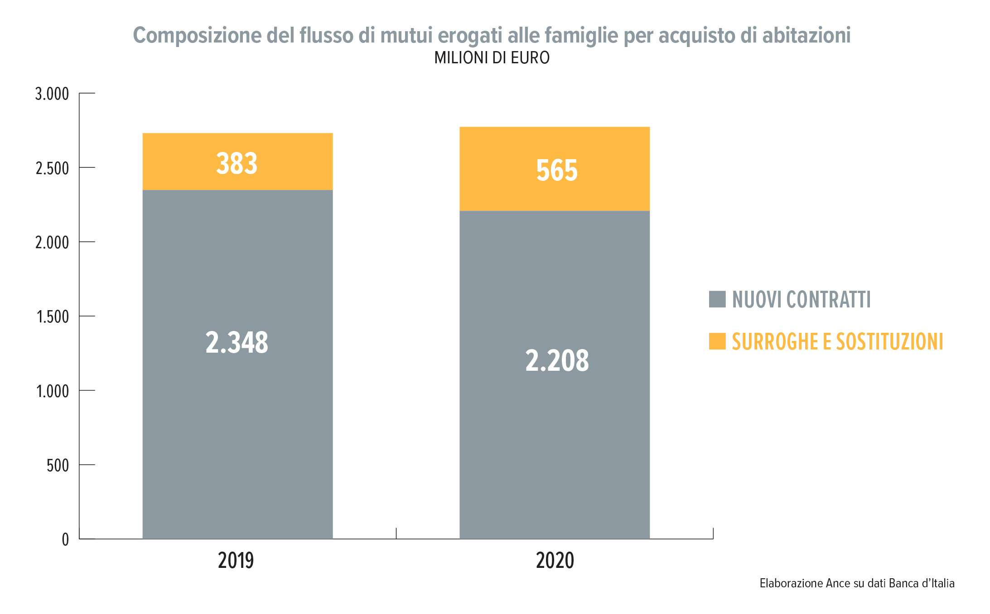
Campania

Slide 12
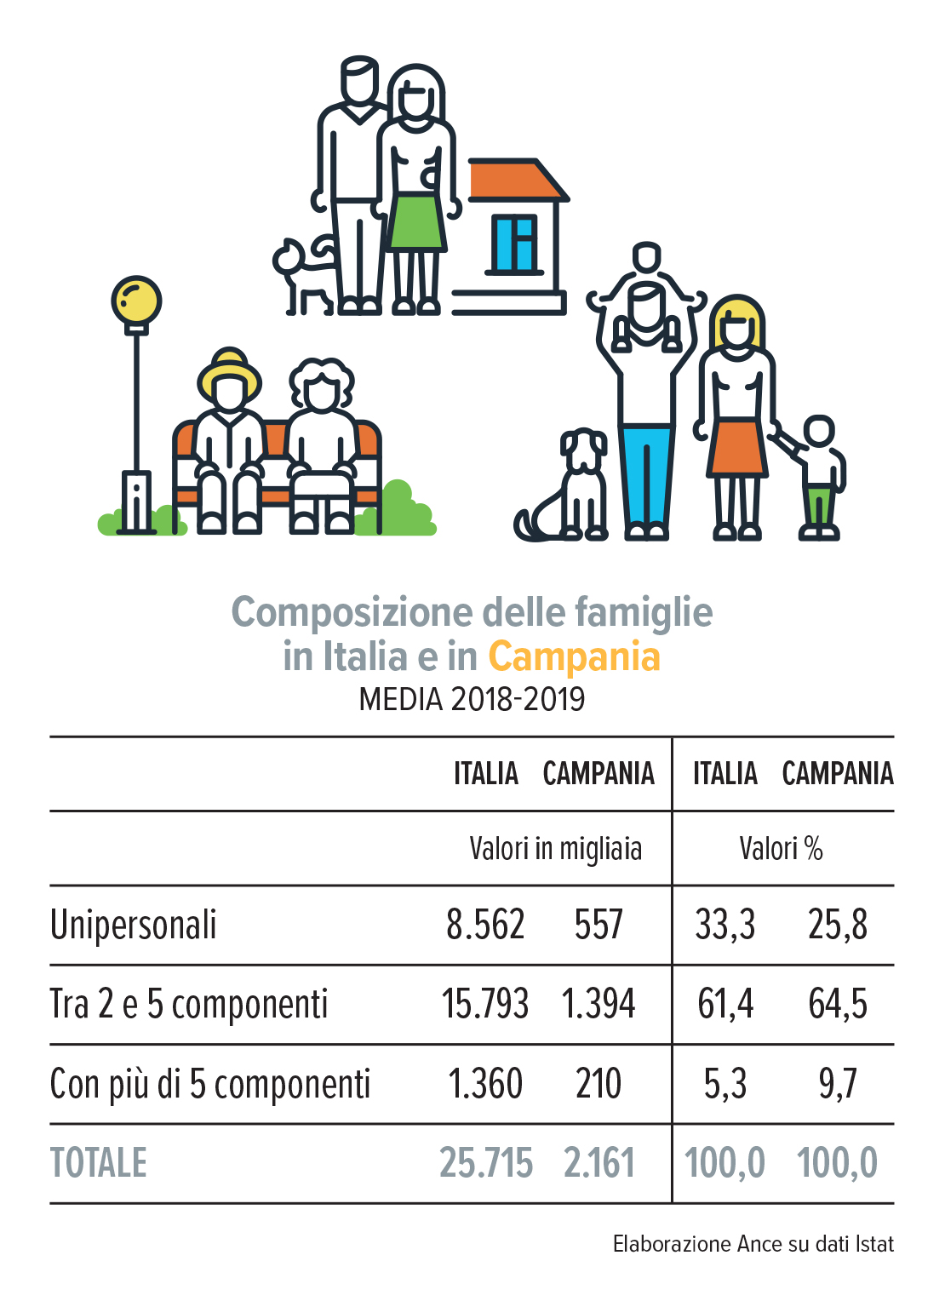
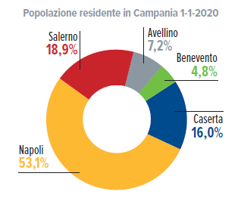
Campania

Slide 13
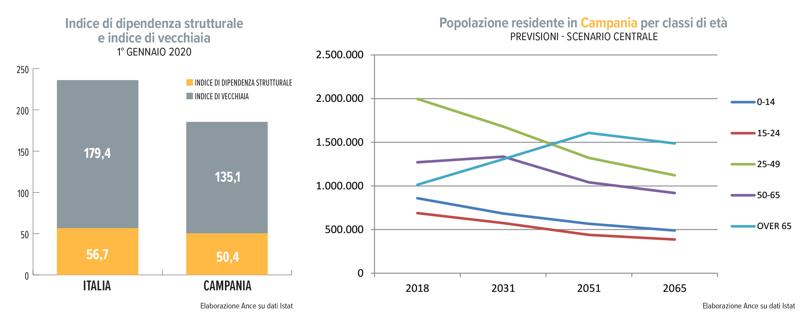
Campania

Slide 14
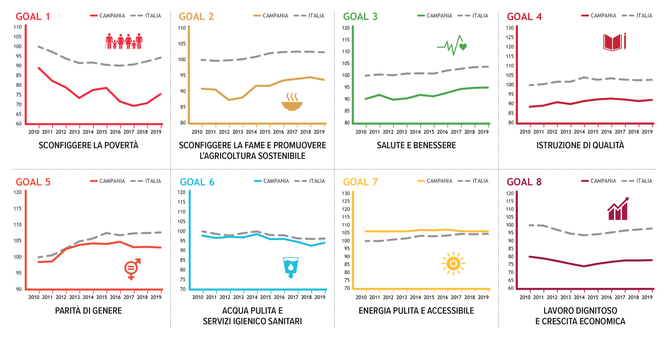
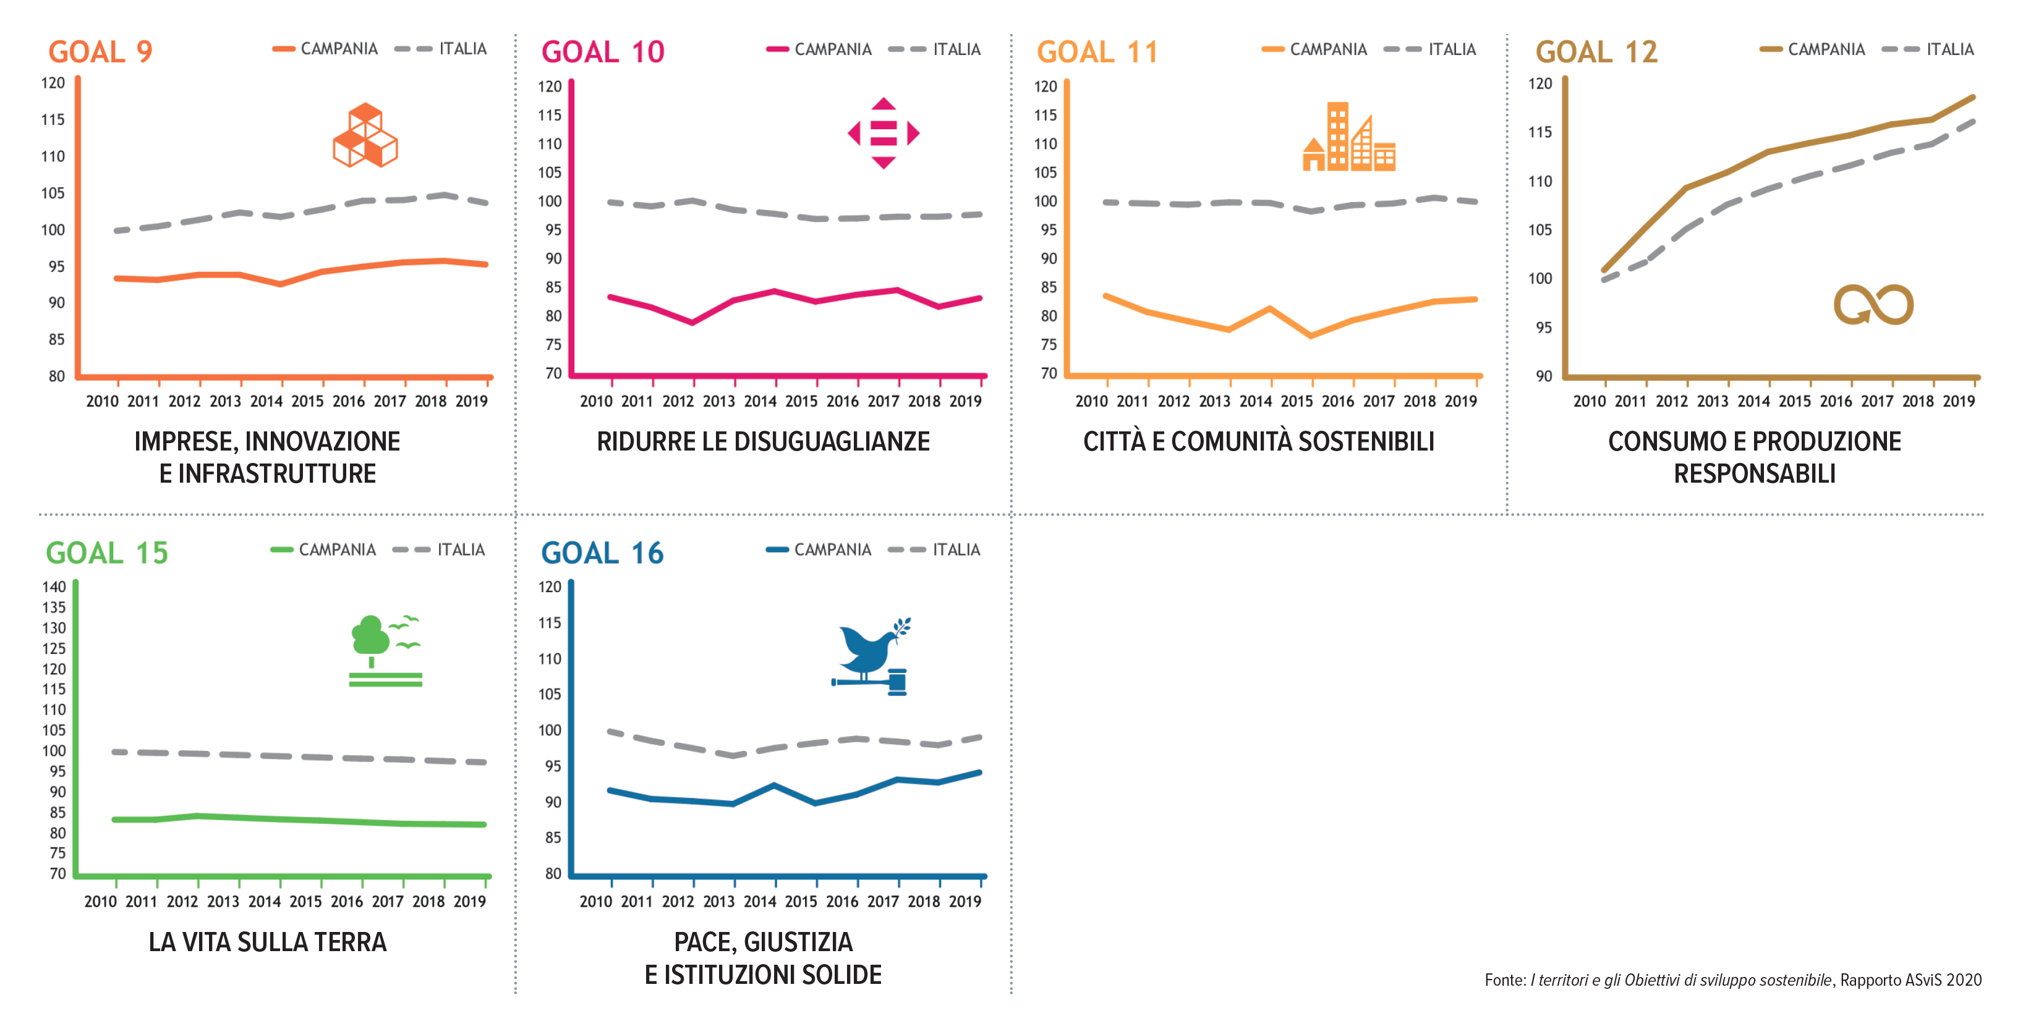
Campania

Slide 15
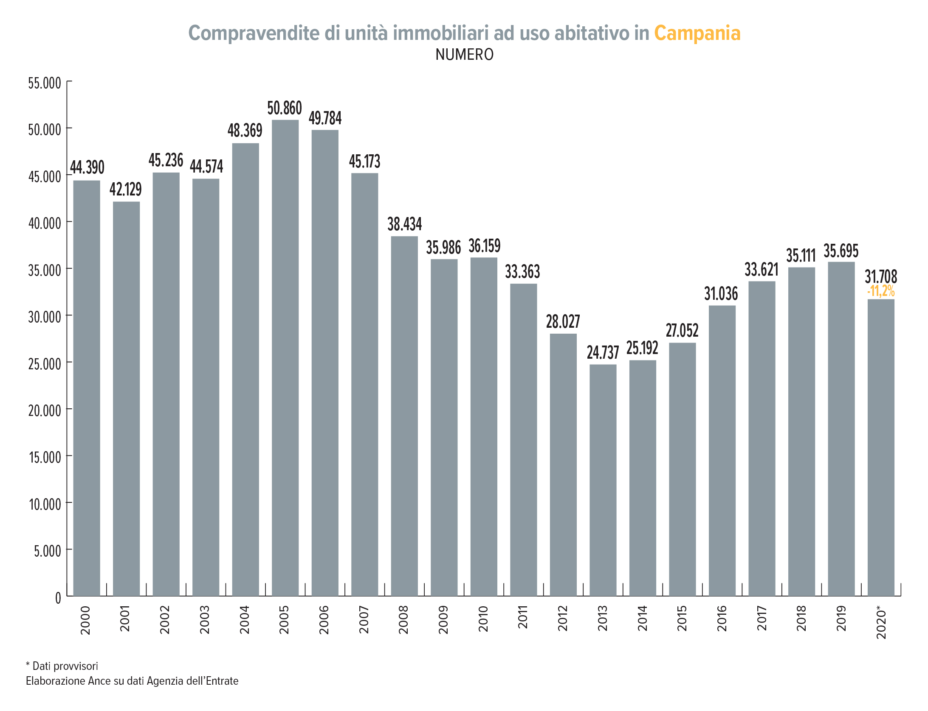
La pandemia provoca una caduta del numero di abitazioni compravendute nella regione nel primo semestre 2020 del -27%. Nella seconda parte dell’anno si assiste ad un recupero; non sufficiente tuttavia a invertire il segno.
Il 2020 chiude a -11,2% rispetto al 2019, sintesi di un calo più pronunciato nei comuni capoluogo (-15,7%) e di una flessione più contenuta nei comuni minori delle province (-9,4%)
Campania

Slide 16
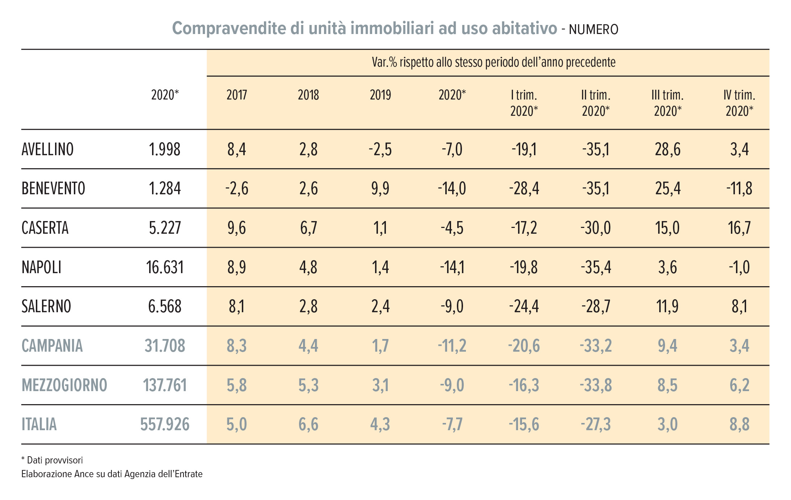
Tutte le provincie in forte calo nella prima parte dell’anno e in parziale recupero nei periodi successivi.
Campania

Slide 17
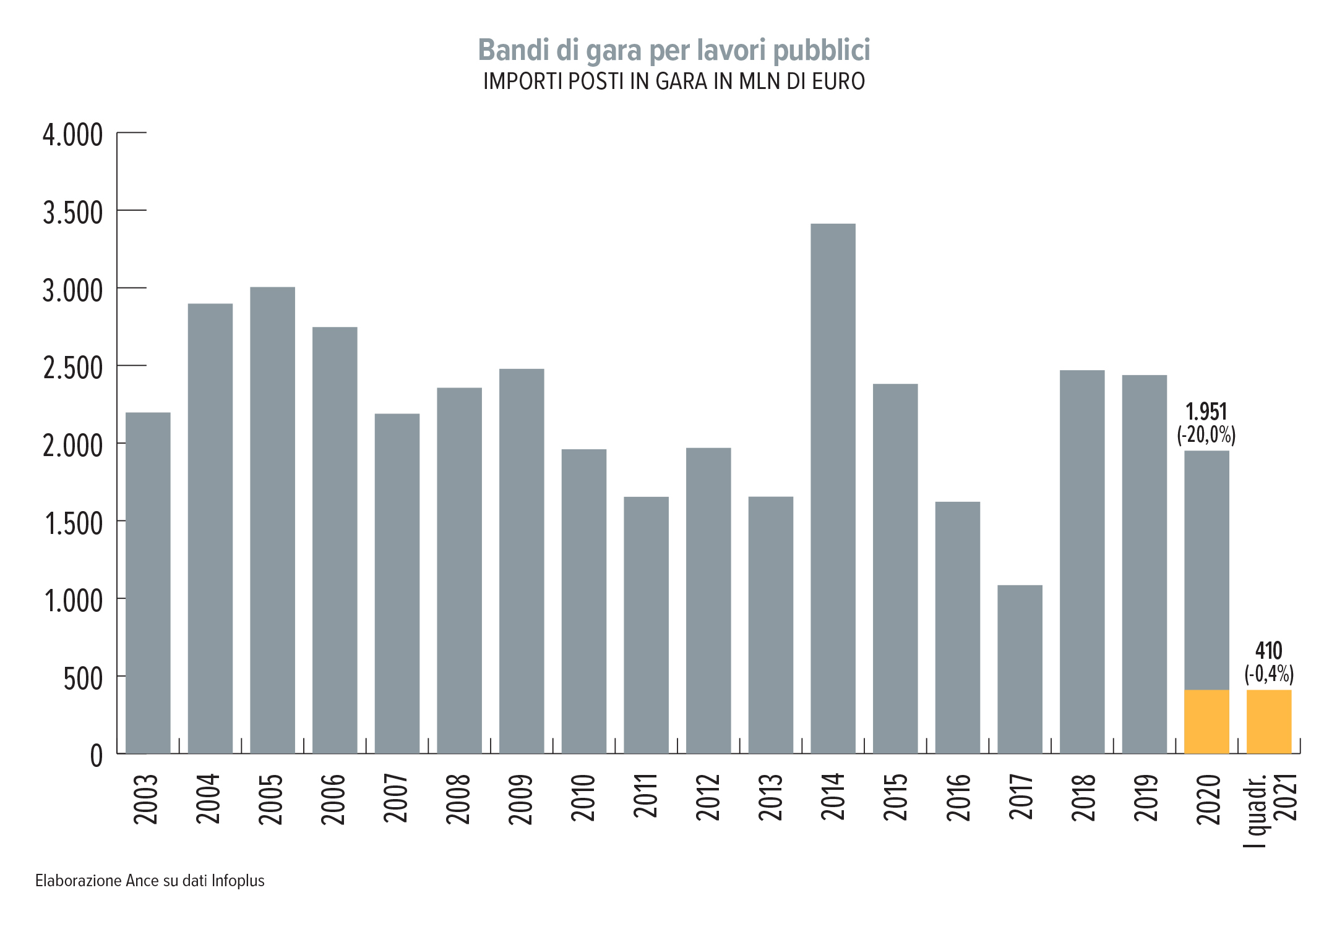
Campania

Slide 18
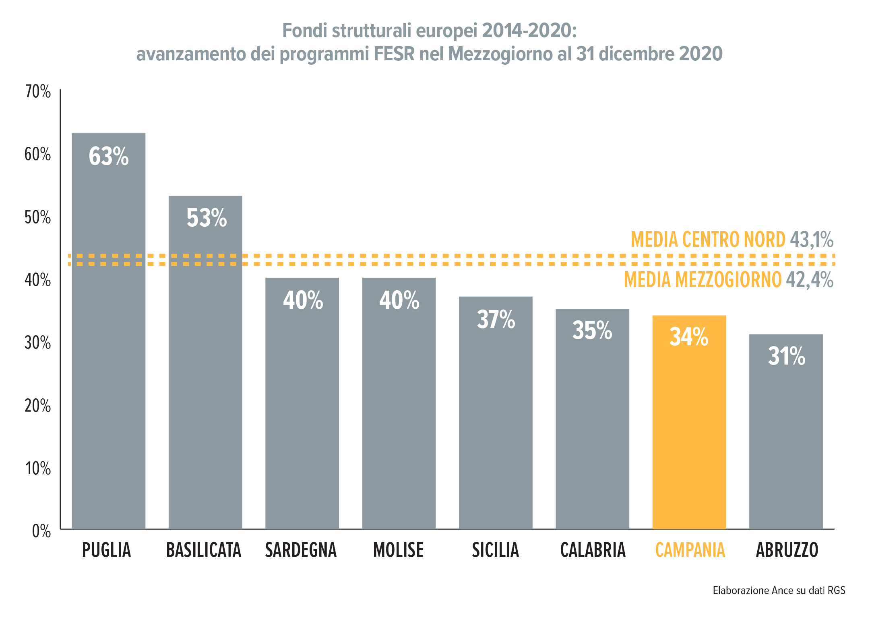
Entro il 2023 la Campania, solo considerando il PON FESR, dovrà spendere 2,7 miliardi di euro per evitare il disimpegno dei fondi
Campania

Slide 19
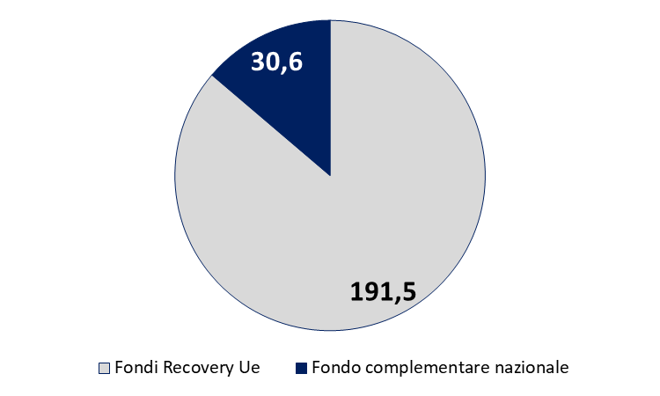
Alle risorse del PNRR si aggiungono poi circa 15 miliardi di fondi REACT e altri + 10 miliardi per la rete AV/AC (Salerno-Reggio Calabria e Verona-Padova)
82 mld, pari al 40% delle risorse territorializzate, sono destinati alle regioni del Sud
PNRR
222 MILIARDI DI EURO DI INVESTIMENTI
Campania

Slide 20
LA DISTRIBUZIONE DELLE RISORSE PER L’EDILIZIA
PNRR
Totale: 222 MLD
(191,5 Recovery + 30,6 Fondo nazionale complementare)
107,7 MLD di interesse per il SETTORE DELLE COSTRUZIONI (48%)
di cui 63,5 MLD* per NUOVI INTERVENTI
* Stima Ance
Campania

Slide 21
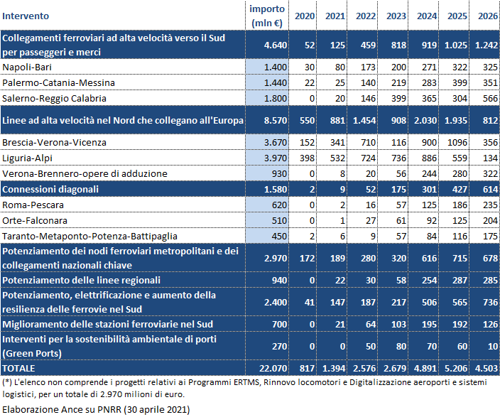
MISSIONE 3: LE PRINCIPALI OPERE FERROVIARIE PREVISTE IN CAMPANIA
Linea regionale Benevento-Cancello
Linee regionali Circumvesuviana e Cumana (Fondo complementare)
Hub urbani e linee metropolitane per lo sviluppo della mobilità sostenibile: Benevento, Caserta, Stazioni della linea L2 della metropolitana di Napoli
Interventi di ultimo miglio ferroviario per la connessione con l’aeroporto di Salerno
Campania

Slide 22
Grazie per l’attenzione
Flavio Monosilio
Direzione Affari Economici, Finanza e Centro Studi - ANCE
affarieconomici@ance.it
Campania

